Slide 1
环境配置与转置卷积
2019.11.30
唐志鸿

Slide 2
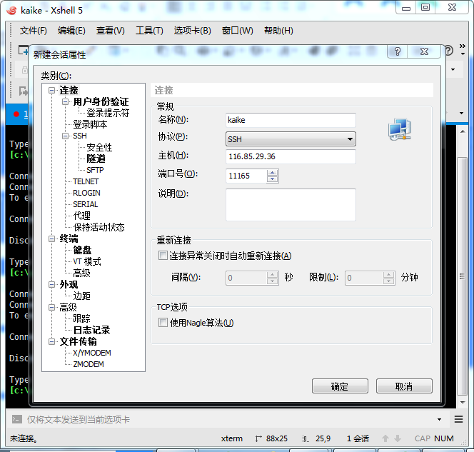
连接
添加新连接项
windows：

Slide 3
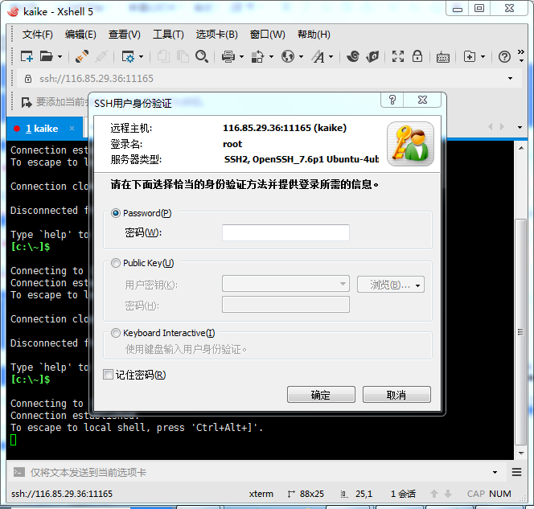
连接
windows：

Slide 4
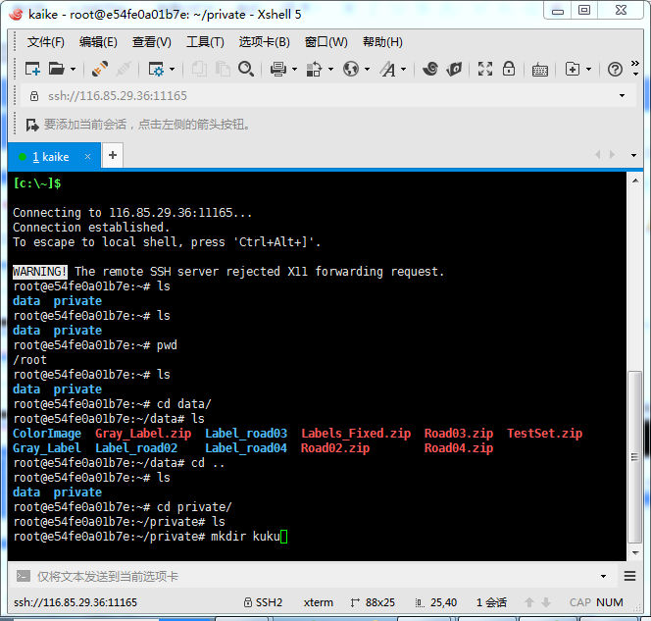
连接
windows：

Slide 5
连接
Mac or
类Linux系统：
ssh root@116.85.29.36 -p 9999
用户名
IP
端口号

Slide 6

文件传输
windows：

Slide 7
文件传输
Mac or
类Linux系统：
scp -P 9999 path1 path2
服务器上路径组成是：root@116.85.29.36:path
如果传输的文件夹，要在端口号后，加-r表示。
也可以在windows上下载一个Git这样就与其他系统一样操作了

Slide 8
环境配置
建议使用Anaconda
https://www.anaconda.com/
安装python3.6或者直接安装Anaconda
2. 通过pip或者conda安装必要的包或者库
3. 打开jupyter notebook进行编辑

Slide 9
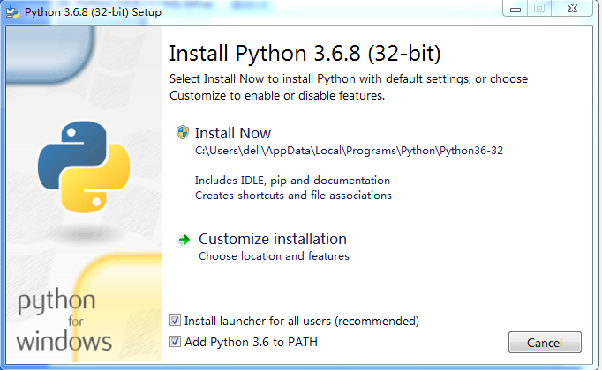
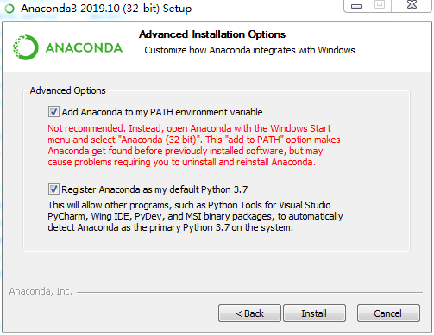

Slide 10
通过pip或者conda安装必要的包
可以使用清华源来加速下载
pip install -i https://pypi.tuna.tsinghua.edu.cn/simple torch==1.3（有可能镜像中不存在）
也可以在官网中点击相应的系统，python版本及其他条件，获得相应下载命令
tensorflow2.0的下载：
pip/conda install tensorflow-gpu==2.0.0

Slide 11
转置卷积
原理与转置矩阵的推导过程
卷积实际计算过程
转置卷积的深刻理解

Slide 12
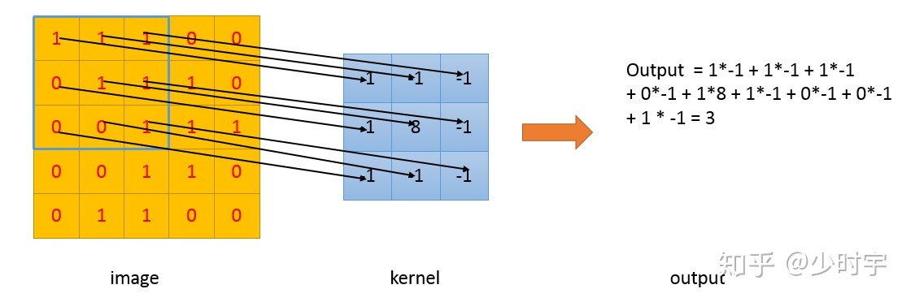
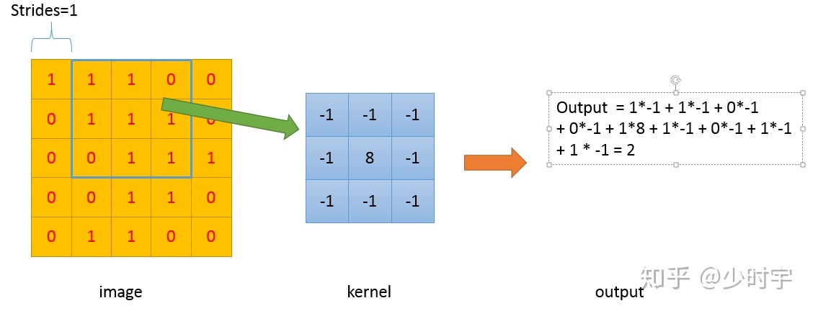
卷积操作
如果有多个输入通道？

Slide 13
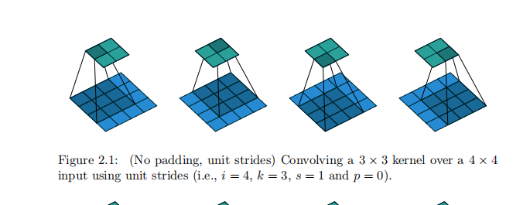
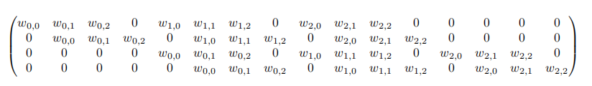
卷积操作
C

Slide 14
卷积操作
将图像拉成一列：M:16 x 1
C * M = O
4 x 16
16 x 1
4 x 1
C^T * C * M = C^T * O
通过这样的计算将输入4升到16.
X = C^T * O
16 x 1
16 x 4
4 x 1
可以看出其计算与普通卷积相同，只不过需要将卷积核矩阵转置。

Slide 15
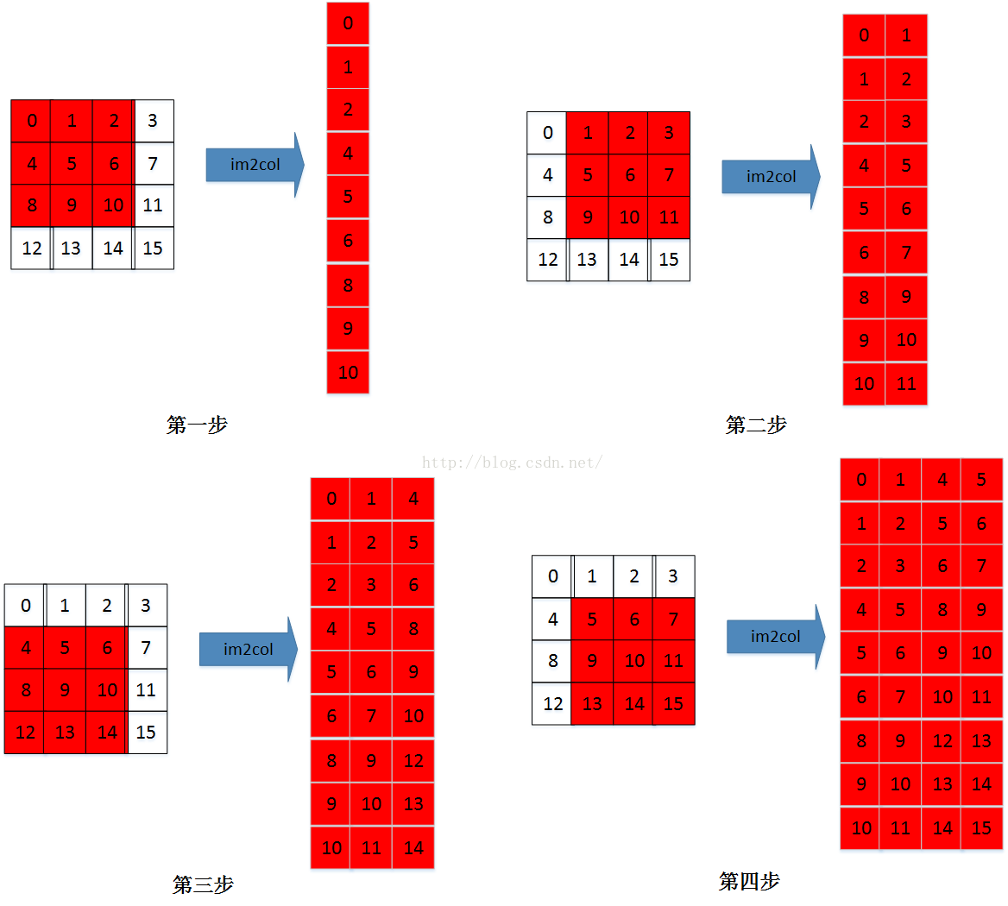
加速操作
在caffe中使用了im2col的这样的操作来加速卷积计算：

Slide 16
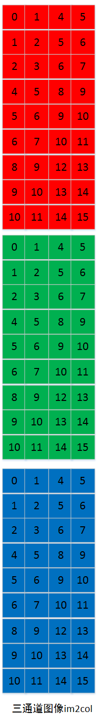
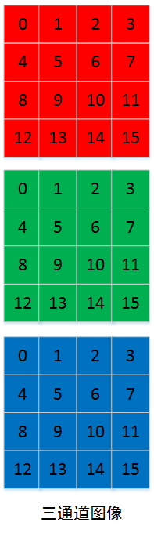
加速操作
多个通道变化如下：
一张特征图对应一组横排

Slide 17
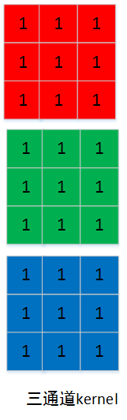

加速操作
kernel也应该要对应着进行变换(假设输出是一个通道)：
对应着一个输出通道的卷积核沿横排展开
如果有多个输出通道，卷积核应该怎么堆叠？

Slide 18
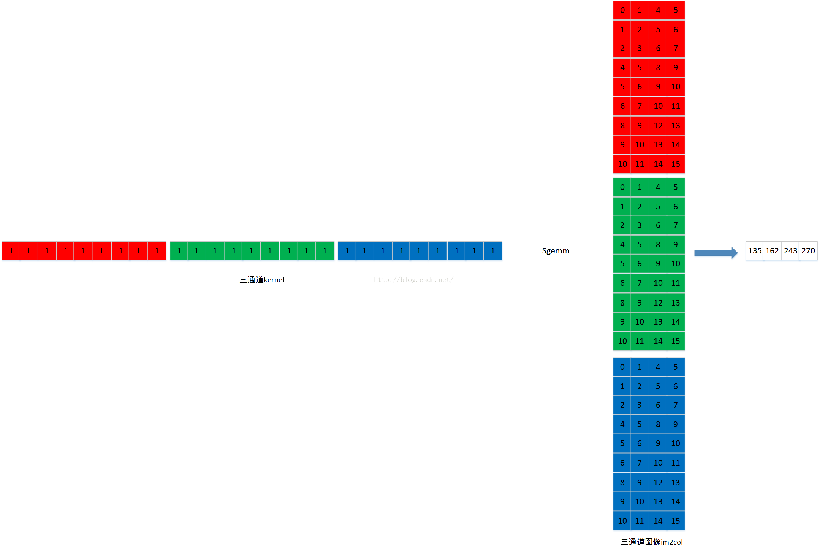
加速操作
卷积计算可以表示为：

Slide 19
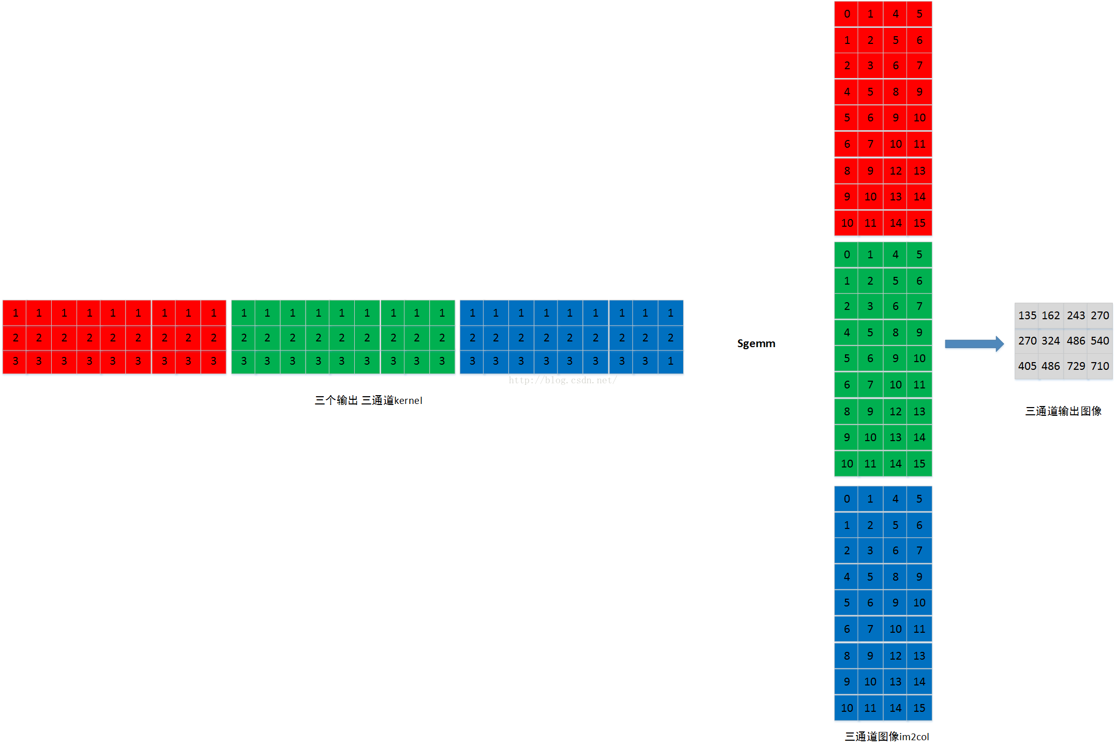
加速操作
卷积计算可以表示为：
这样就完成了一次卷积运算。
因为这里也是矩阵相乘，所以按照上面的公式同样变换，也可以得到转置卷积的计算。

Slide 20
转置卷积操作
转置卷积可以表示为：
卷积核：大小Size，步长Stride，padding
得到新的特征图x'：大小 H' = H + (Stride -1)*(H -1) W' = W + (Stride -1)*(W -1)。实质上是在原特征图中插0，在原先H方向上每两个相邻的特征值中间插上 (Stride -1)个0，因为有（H-1）个空档，所以在原先的特征图上加上(Stride -1)*(H -1)个0。W方向同理。padding’变为Size-padding -1。
新的卷积核：新的卷积核的stride'变为1，大小size'不变还是Size
用新的卷积核在新的特征图上做常规的卷积：

Slide 21
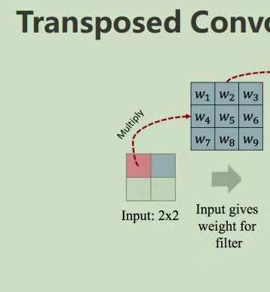
深刻理解
卷积计算可以表示为：k=3, s=1 and p=0.
可以看到通过内积操作，x1会作用到对应的9个点上，x2一样。
(x1,x2, x3, x4)
因此两边等效

Slide 22
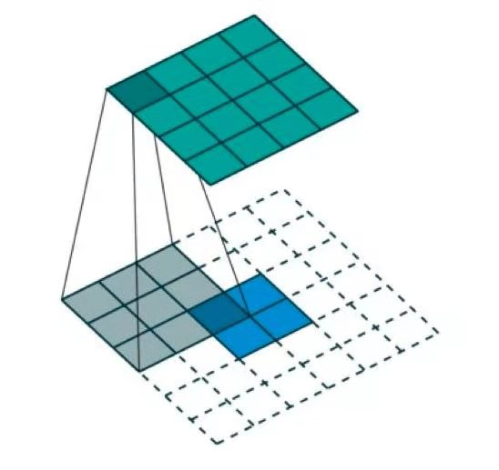
深刻理解
卷积计算可以表示为：
可以看到通过内积操作，x1会作用到对应的9个点上，x2一样。
(x1,x2, x3, x4)
因此两边等效

Slide 23
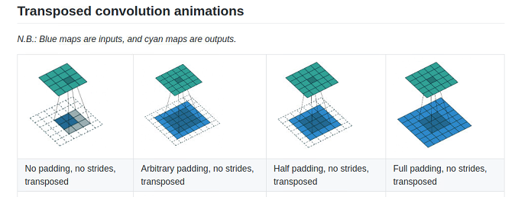
深刻理解
No padding == k-1 padding
1 padding == k-1-1 padding(从原图的有效区域去理解)

Slide 24
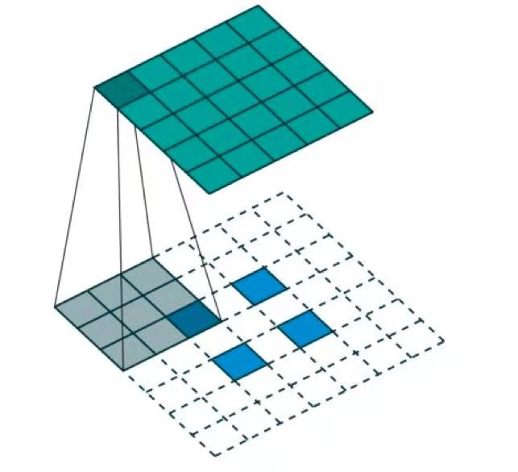
深刻理解
torch.nn.ConvTranspose2d(in_channels,
out_channels, kernel_size,
stride=1, padding=0, output_padding=0,
groups=1, bias=True, dilation=1,
padding_mode='zeros')
这里将stride改为了2。

Slide 25
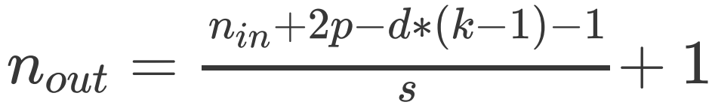

特征图大小计算
卷积特征图大小计算方法
反卷积特征图大小计算方法

Slide 26
代码实践
论文介绍
1. 将图像分类模型迁移到分割任务，实现了end-to-end的密集预测
2. 使用了转置卷积来做upsample
3. 使用skip layer提高精度
Long, Jonathan, Evan Shelhamer, and Trevor Darrell. "Fully convolutional networks for semantic segmentation." Proceedings of the IEEE conference on computer vision and pattern recognition. 2015.

Slide 27
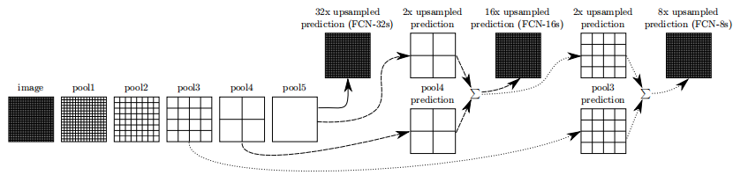
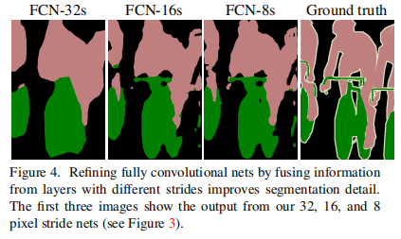
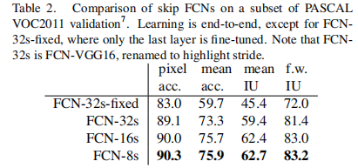
代码实践
网络模型与结果展示

Slide 28
代码实践
使用Pytorch实现FCN-32s
HHA:将深度图像转换成是那种不同通道（水平差异，对地高度以及表面法向量的角度）
Long, Jonathan, Evan Shelhamer, and Trevor Darrell. "Fully convolutional networks for semantic segmentation." Proceedings of the IEEE conference on computer vision and pattern recognition. 2015.

Slide 29

谢谢！
联系我：
2512243578@qq.com

